Slide 1
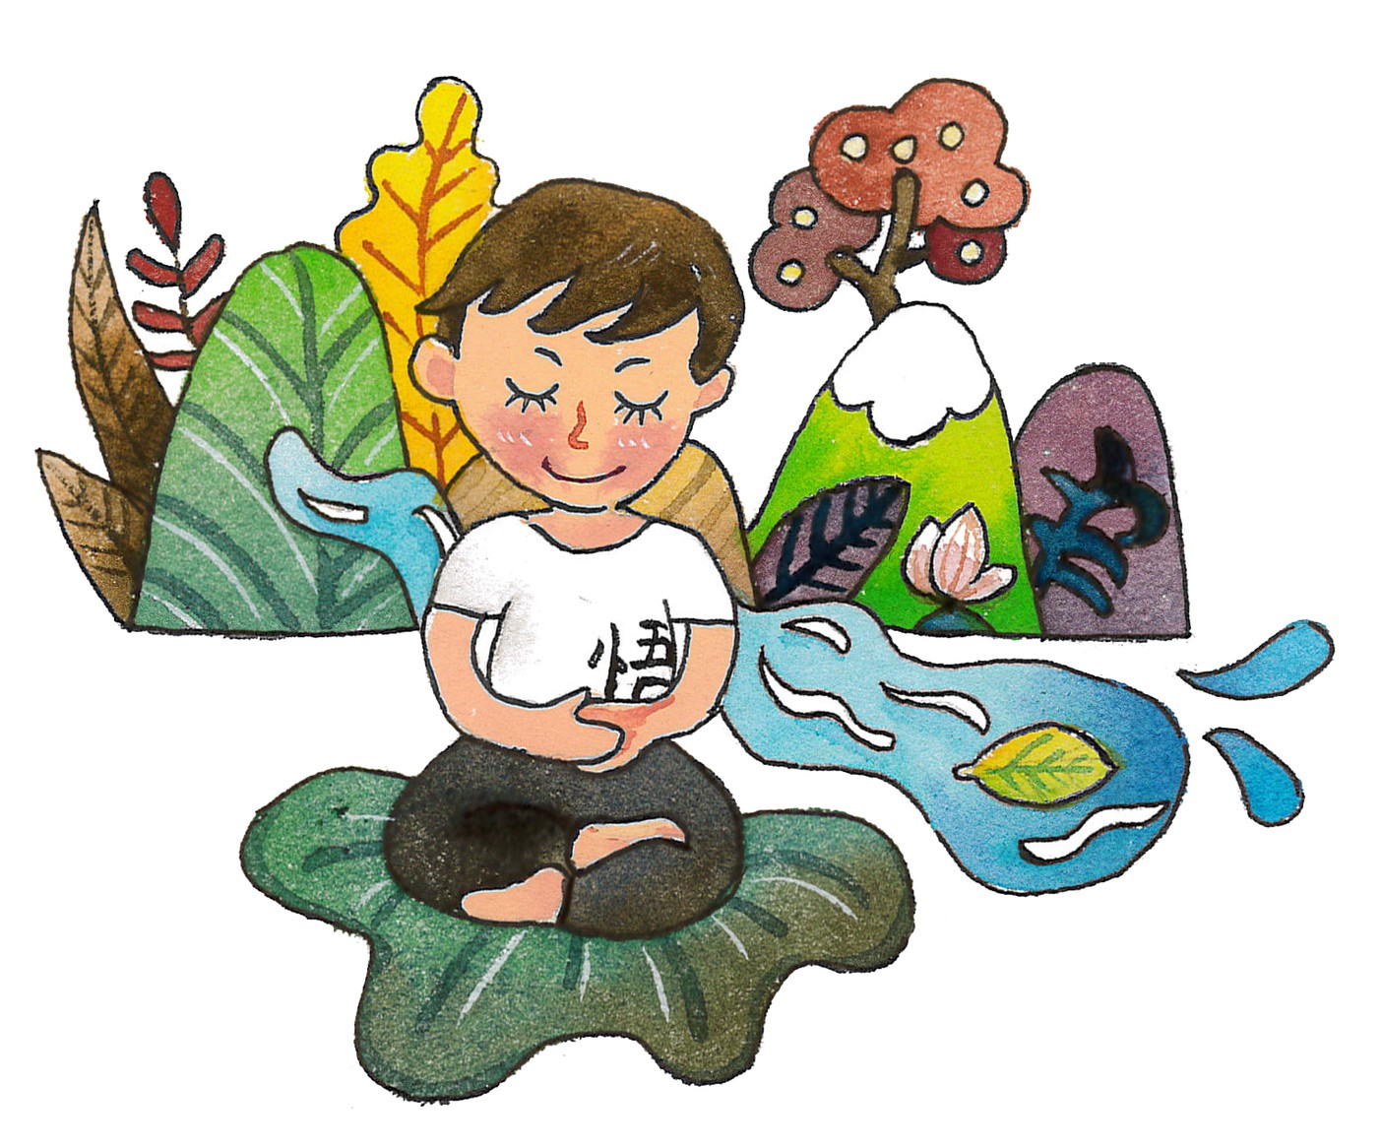
閉上眼 放輕鬆
繪者:紫薇

Slide 2
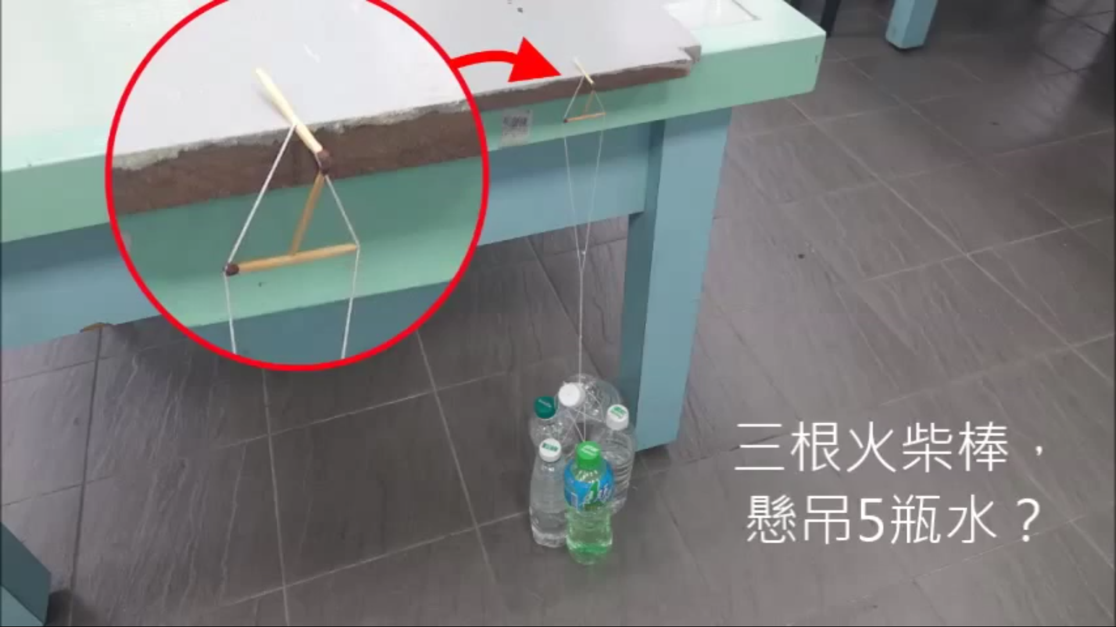
「Matchstick hanging elephant 螞蟻吊大象」
https://www.youtube.com/watch?v=V_a-HY0BiNk
從影片中你看到、想到了什麼?

Slide 3
第九單元 牛奶糖穿透椰子殼
繪者:四小折
出版單位:財團法人法鼓山文教基金會、財團法人台北市中華佛教文化館
《大智慧過生活》教材出處：
https://life.ddm.org.tw/wisdom2011/%5Cpdf%5C01%5C01-09.pdf

Slide 4
提問
1.作者鼓勵我們要用什麼心態面對自己的
缺點？
發現自己有些先天上難以克服的缺點，不必太過傷心。只要能誠懇面對自己，順著本身的特質去發展，缺點也可能在意想不到的時候，對人生有正面的幫助。
一個人不要妄自菲薄，以為自己沒什麼大才能，成不了氣候。其實，只要塑造成另一種形狀，或是擺對位置，就能發揮潛在的力量，令人刮目相看。同樣的，我們也不要看輕別人，表面上的弱小，內在裡可能有你意想不到的巨大能量！

Slide 5
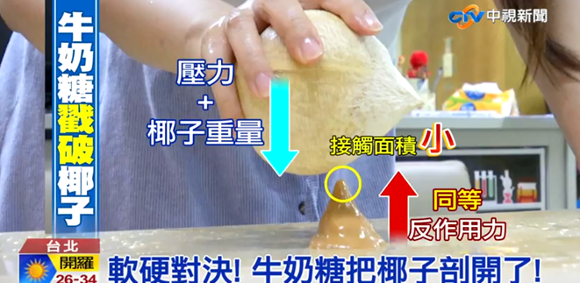
2.柔軟的牛奶糖戳破椰子硬殼背後的意義
是什麼？
（播放「矛盾對決! 牛奶糖斷開椰子?!」影片)
https://www.youtube.com/watch?v=bV5v092EERo
這個實驗說明了「以柔克剛」的成功之道， 只要使對了力氣，柔軟的力量，也有它不可忽視的強大功效。

Slide 6
3.想一想自己是什麼樣的人？
（配合P.38「體驗與學習」第一題）
4.回想你曾經做過哪些受人肯定或讚許的
事情，它們又帶給你什麼感受？
（配合P.39「體驗與學習」第三題）

Slide 7
教師結語
你喜歡打籃球嗎？有沒有發現，球場 上的常勝軍，都是把適當的人擺在適
當的位置？
歐尼爾身材高壯，禁區單打威力十足，
是NBA中數一數二的中鋒；艾佛森速度
飛快、動作靈活，遠投近切無往不利，
是最厲害的得分後衛。
每個人都有最適合自己的位置，你找
到自己的位置了嗎？

Slide 8
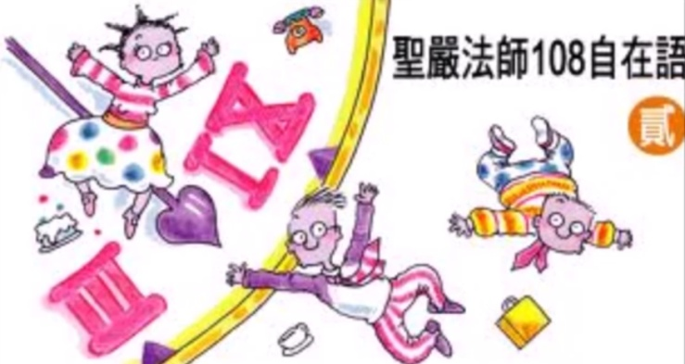
總結
知道自己的缺點愈多， 成長的速度愈快 ，對自己的信心也愈堅定。

Slide 9
附件
驚奇! 3根火柴棒竟能吊逾4公斤水?!│中視新聞 20171126
https://www.youtube.com/watch?v=wtrx6JadajM

